Slide 1
과목_학년학기_단원 | suh_h_0301_05
차시명 | 06 분보다 작은 단위는 무엇일까요
파일명 | suh_h_0301_05_0006
검토 | 담당
수학팀 | 박종민
문서 HISTORY
번호 | 버전 | 문서 작성일 | 내용 비고 | 작성자 (내선번호) | 검토자
1 | V 1.0 | 2022.02.03 | 문서 발생 | 노유림
2 | V 1.0 | 2022.02.23 | 1차 검수 |  | 박종민
3 | V 2.0 | 2022.03.04 | 2차 검수 |  | 김예림
4
5
6
7
8
9
10
11

Slide 2
학습 단계 | 자료명 |  | 프레임 수 | 교과서 정보 | 파일명 | 자료 형태
도입 | 애니 | [도입 애니메이션] 종이 비행기 날리기 | 1 | 수학 106쪽, 수학 익힘 74~75쪽 | suh_h_0301_05_0006_101_1.html | Html5(애니)
도입 | 생각 열기 | [생각 열기] 종이비행기가 떠 있는 시간에 대해 생각해 보기 | 1 | 수학 106쪽, 수학 익힘 74~75쪽 | suh_h_0301_05_0006_102_1.html | Html5
도입 | 학습 목표 | 이번 시간에 배울 내용 | 1 |  | suh_h_0301_05_0006_103_1.html | Html5
전개 | 활동 1 | [활동 1] 분보다 작은 단위 알아보기 | 1 | 수학 106쪽, 수학 익힘 74~75쪽 | suh_h_0301_05_0006_201_1.html | Html5
전개 | 약속하기 | [약속하기] 1초, 60초 알아보기 | 1 | 수학 106쪽, 수학 익힘 74~75쪽 | suh_h_0301_05_0006_201_2.html | Html5
전개 | 활동 2 | [활동 2] 몇 초 어림하기 | 1 | 수학 107쪽, 수학 익힘 74~75쪽 | suh_h_0301_05_0006_202_1.html | Html5
전개 | 활동 3 | [활동 3] 초 단위까지 시각 읽기 | 1 | 수학 107쪽, 수학 익힘 74~75쪽 | suh_h_0301_05_0006_203_1.html | Html5
전개 | 활동 4 | [활동 4] 시간을 분과 초로 나타내기 | 1 | 수학 107쪽, 수학 익힘 74~75쪽 | suh_h_0301_05_0006_204_1.html | Html5
전개 | 활동 5 | [활동 5] 시간을 어림하고 재어 확인하기 | 1 | 수학 107쪽, 수학 익힘 74~75쪽 | suh_h_0301_05_0006_205_1.html | Html5
전개 | 혼자서도 척척 1 | [혼자서도 척척] 문제 1 | 1 | 수학 107쪽, 수학 익힘 74~75쪽 | suh_h_0301_05_0006_206_1.html | Html5
정리 | 핵심 정리 | 핵심 정리 | 1 |  | suh_h_0301_05_0006_301_1.html | Html5
정리 | 차시 예고 | 다음 시간에 배울 내용 | 1 |  | suh_h_0301_05_0006_302_1.html | Html5
평가 | 확인 문제 | 확인 문제 | 1 |  | suh_h_0301_05_0006_401_1.html | Html5
총 프레임 수 |  |  | 13

Slide 3
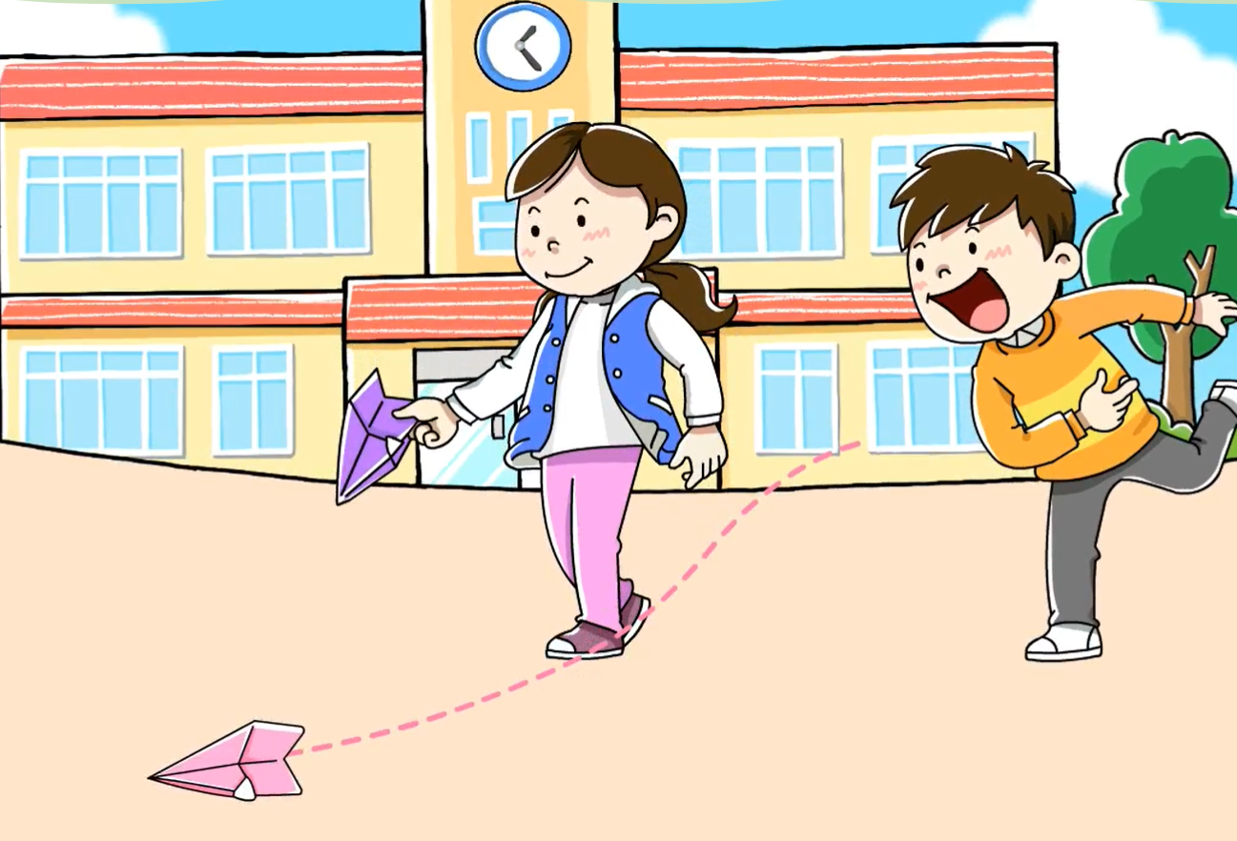

3-1
5. 길이와 시간
suh_h_0301_05_0006_101_1
06 분보다 작은 단위는 무엇일까요
Θ Description & Function
[애니 DVD 개발물]
전자 저작물 생각열기 화면 캡쳐
한대희 수학 3-1 지도서\app\resource\contents\lesson05\ops\5\media\mp4
[애니 게이트 참고 화면]
종이 비행기 날리기
애니 파일명 | 5_4_1_ani.mp4

Slide 4
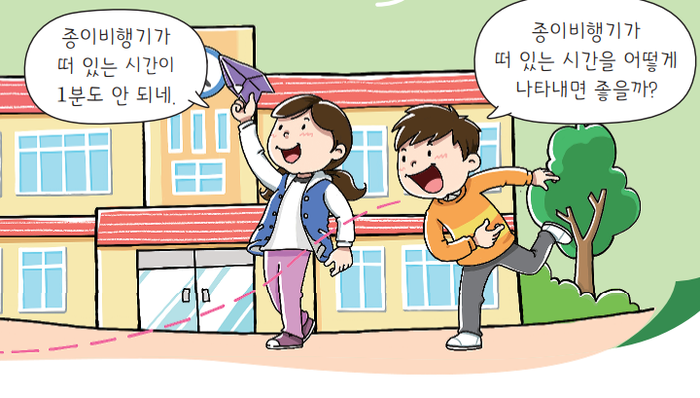



3-1
5. 길이와 시간
suh_h_0301_05_0006_102_1
06 분보다 작은 단위는 무엇일까요
Θ Description & Function
#1
탭 이벤트
이미지에 텍스트는 지우고 새로 쓰기. 말풍선 소스 이용. - 물음 1, 2 고정
확대 버튼 및 풀 팝업창(다음 슬라이드)
답 칸 클릭하면 답 나타남. 정답 확인 버튼은 정답 가리기로 토글 됨.
다음 그림의 상황에 대하여 이야기해 봅시다.
물음 1
물음 2
#2
종이비행기가
떠 있는 시간이
1분도 안 되네.
종이비행기가
떠 있는 시간을 어떻게
나타내면 좋을까?
그림은 어떤 상황인가요?
친구들이 종이비행기를 날리면서 이야기하고 있습니다
종이비행기가 떠 있는 시간은 1분도 안 됩니다
#3
#4
삽화 파일명 | LH 서버 > 원본 삽화 폴더 > 5단원 > (도입)3-1-5(6차시).psd

Slide 5

3-1
5. 길이와 시간
suh_h_0301_05_0006_102_1
06 분보다 작은 단위는 무엇일까요
Θ Description & Function
Θ Description & Function
#1
< 확대 버튼 클릭 시 나타나는 화면>
1. 이미지에 텍스트는 지우고 새로 쓰기. 말풍선 소스 이용.
종이비행기가
떠 있는 시간이
1분도 안 되네.
종이비행기가
떠 있는 시간을 어떻게
나타내면 좋을까?
삽화 파일명 | LH 서버 > 원본 삽화 폴더 > 5단원 > (도입)3-1-5(6차시).psd

Slide 6
3-1
5. 길이와 시간
suh_h_0301_05_0006_102_1
06 분보다 작은 단위는 무엇일까요
Θ Description & Function
Θ Description & Function
다음 그림의 상황에 대하여 이야기해 봅시다.
답 칸 클릭하면 답 나타남. 정답 확인 버튼은 정답 가리기로 토글 됨.
물음 1
물음 2
종이비행기가
떠 있는 시간이
1분도 안 되네.
종이비행기가
떠 있는 시간을 어떻게
나타내면 좋을까?
남학생이 궁금해하는 것은 무엇인가요?
종이비행기가 떠 있는 시간을 어떻게 나타내면 좋을지 궁금해하고 있습니다.
#1
삽화 파일명 | LH 서버 > 원본 삽화 폴더 > 5단원 > (도입)3-1-5(6차시).psd

Slide 7

3-1
5. 길이와 시간
suh_h_0301_05_0006_103_1
06 분보다 작은 단위는 무엇일까요
Θ Description & Function
#1
[이번 시간에 배울 내용]
준비물 클릭 시 박스 나타남. 엑스 버튼으로 닫기.
1
이번 시간에는 무엇을 배울까요?
시간의 단위 1초와 1분=60초임을 알고 초 단위까지 시각을 읽을 수 있습니다.
초 단위의 시간을 어림할 수 있습니다.
#2
초 바늘이 있는 시계, 초시계

Slide 8

3-1
5. 길이와 시간
suh_h_0301_05_0006_201_1
06 분보다 작은 단위는 무엇일까요
Θ Description & Function
Θ Description & Function
분보다 작은 단위를 알아봅시다.
답 칸 클릭하면 답 나타남. 정답 확인 버튼은 정답 가리기로 토글 됨. - 예시 약물 사용 처음에는 보이지 않다가 답과 함꼐 나타남.
종이비행기가 떠 있는 시간만큼 시계를 관찰해 보세요.
시를 나타내는 짧은바늘과 분을 나타내는 긴바늘이 아닌, 다른 바늘이 계속 움직입니다.
#1

Slide 9

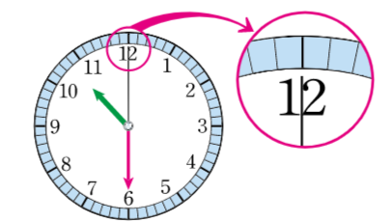
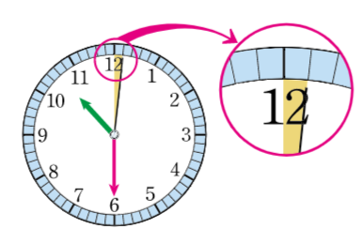




3-1
5. 길이와 시간
suh_h_0301_05_0006_201_2
06 분보다 작은 단위는 무엇일까요
Θ Description & Function
분보다 작은 단위를 알아봅시다.
개념 정리 학습창
답 칸 클릭하면 답 나타남.
답 칸 별도 박스 사용
답 칸 내 텍스트 색상은 빨간색
좌우로 움직이는 화살표 약물 사용. - 클릭 시 오른쪽 영역 부분 나타남.
이너 버튼 (페이지 2개)
정답 확인 버튼 없음
#1
#2~4
초바늘이 작은 눈금 한 칸을 가는 동안 걸리는 시간을
라고 합니다.
1 초
#5
#5
작은 눈금 한 칸=1초
#6
#7
삽화 파일명 | 5_4_4_01_1.svg / 5_4_4_01_2.svg / 5_4_4_01_3.svg 한대희 수학 3-1 지도서\app\resource\contents\lesson05\ops\5\images\5_4

Slide 10
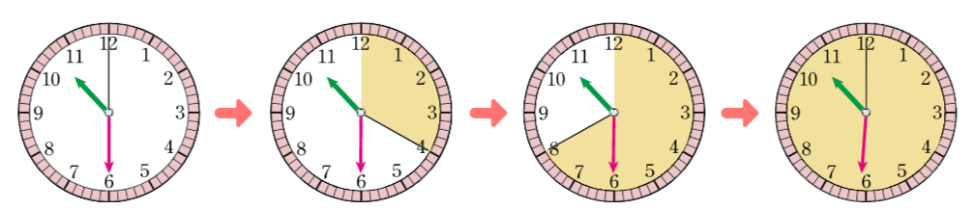


3-1
5. 길이와 시간
suh_h_0301_05_0006_201_2
06 분보다 작은 단위는 무엇일까요
Θ Description & Function
분보다 작은 단위를 알아봅시다.
개념 정리 학습창
답 칸 클릭하면 답 나타남.
답 칸 별도 박스 사용
답 칸 내 텍스트 색상은 빨간색
화살표 누르면 오른쪽 화면 보임
이너 버튼 (페이지 2개)
정답 확인 버튼 없음
#1
#2~4
초바늘이 시계를 한 바퀴 도는 데 걸리는 시간은
입니다.
60초
#5
#5
#5
20초
40초
60초=1분
#6
#6
#7
삽화 파일명 | 5_4_4_02_1.svg / 5_4_4_02_2.svg / 5_4_4_02_3.svg / 5_4_4_02_4.svg 한대희 수학 3-1 지도서\app\resource\contents\lesson05\ops\5\images\5_4

Slide 11

3-1
5. 길이와 시간
suh_h_0301_05_0006_202_1
06 분보다 작은 단위는 무엇일까요
Θ Description & Function
몇 초를 어림해 봅시다.
지니프렌즈 캐릭터 사용. 말풍선 요소 사용
정답 확인 버튼 없음.
10초를 어림하여 손을 들어 보세요.
#1
우주선이 10초 후에
발사된다고
상상해 보세요.
#2

Slide 12
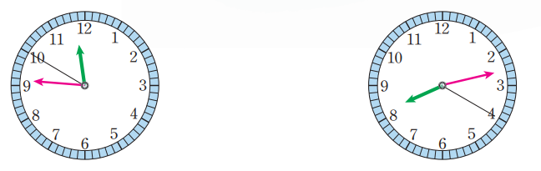

3-1
5. 길이와 시간
suh_h_0301_05_0006_203_1
06 분보다 작은 단위는 무엇일까요
Θ Description & Function
시각을 읽어 봅시다.
이너 버튼 (페이지 2개)
답 칸 클릭하면 답 나타남. 정답 확인 버튼은 정답 가리기로 토글 됨.
11
시
45
분
50
초
#1
#2
삽화 파일명 | 5_4_6_01.svg 한대희 수학 3-1 지도서\app\resource\contents\lesson05\ops\5\images\5_4

Slide 13
3-1
5. 길이와 시간
suh_h_0301_05_0006_203_1
06 분보다 작은 단위는 무엇일까요
Θ Description & Function
시각을 읽어 봅시다.
답 칸 클릭하면 답 나타남. 정답 확인 버튼은 정답 가리기로 토글 됨.
8
시
12
분
20
초
#1
삽화 파일명 | 5_4_6_02.svg 한대희 수학 3-1 지도서\app\resource\contents\lesson05\ops\5\images\5_4

Slide 14
3-1
5. 길이와 시간
suh_h_0301_05_0006_204_1
06 분보다 작은 단위는 무엇일까요
Θ Description & Function
시간을 분과 초로 나타내 봅시다.
답 칸 클릭하면 답 나타남. 정답 확인 버튼은 정답 가리기로 토글 됨.
3분 =
180
초
100초 =
1
분
40
초
#1

Slide 15
3-1
5. 길이와 시간
suh_h_0301_05_0006_205_1
06 분보다 작은 단위는 무엇일까요
Θ Description & Function
Θ Description & Function
시간을 어림하고 재어 확인해 봅시다.
예시 약물 사용. 처음에는 보이지 않고 정답 확인 시 보임
답 칸 클릭하면 답 나타남. 정답 확인 버튼은 정답 가리기로 토글 됨.
#1
 | 어림하기 | 재어 보기
광고 한 편의 재생 시간
동요 ‘산토끼’를 부르는 시간
20초
15초
16초
18초
#2

Slide 16


3-1
5. 길이와 시간
suh_h_0301_05_0006_206_1
06 분보다 작은 단위는 무엇일까요
Θ Description & Function
Θ Description & Function
#1
Θ Description & Function
알맞은 단위에 표 하세요.
[혼자서도 척척 1] 전자저작물(DVD) 아이콘 사용
지시문 사용. -볼드 : ( )안, 클릭
O, X 기능
답 칸 클릭하면 답 나타남. 정답 확인 버튼은 정답 가리기로 토글 됨.
#2
( ) 안을 클릭하세요.
#3
친구와 가위바위보를 한 번 하는 시간은 2( 초, 분, 시간)입니다.
애국가 1절을 부르는 시간은 60 (초, 분, 시간 )입니다.
#4

Slide 17
3-1
5. 길이와 시간
suh_h_0301_05_0006_301_1
06 분보다 작은 단위는 무엇일까요
Θ Description & Function
핵심 정리
정답 확인 버튼 없음
[ ]
분보다 작은 단위 알아보기
초바늘이 작은 눈금 한 칸을 가는 동안 걸리는 시간을 라고 합니다.
1초
초바늘이 시계를 한 바퀴 도는 데 걸리는 시간은
입니다.
60초
#1

Slide 18


3-1
5. 길이와 시간
suh_h_0301_05_0006_302_1
06 분보다 작은 단위는 무엇일까요
Θ Description & Function
#1
[다음 시간에 배울 내용]
1
다음 시간에는 무엇을 배울까요?
시간은 어떻게 더할까요
108~109쪽
76~77쪽

Slide 19


3-1
5. 길이와 시간
suh_h_0301_05_0006_401_1
06 분보다 작은 단위는 무엇일까요
Θ Description & Function
#1
[확인 문제] 게이트
활동지 다운로드 버튼
#2

Slide 20
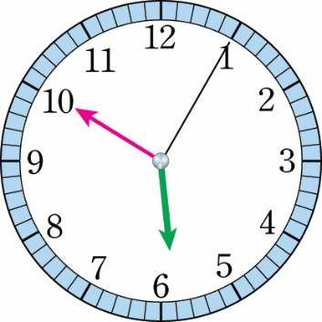
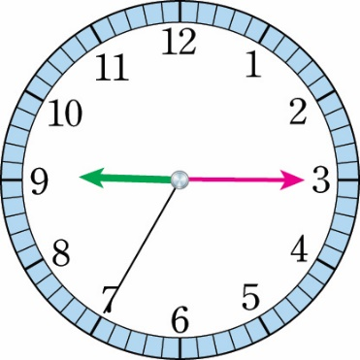

3-1
5. 길이와 시간
suh_h_0301_05_0006_401_1
06 분보다 작은 단위는 무엇일까요
Θ Description & Function
문제 1
문제 2
문제 3
문제 4
문제 5
문제 6
문제 7
문제 8
활동지 다운로드 버튼(1~3번) 5단원_6차시 형성평가.hwp
풀이 확인 클릭 시 풀이 표출(다음 슬라이드 참고)
답 칸 클릭하면 답 나타남. 정답 확인 버튼은 정답 가리기로 토글 됨.
시각을 읽어 보시오.
5
시
50
분
5
초
9
시
15
분
35
초
#1
#2
#3
삽화 파일명 | 87.jpg / 88.jpg 한대희 3-1 지도서\app\resource\contents\lesson01\ops\1

Slide 21

3-1
5. 길이와 시간
suh_h_0301_05_0006_401_1
06 분보다 작은 단위는 무엇일까요
Θ Description & Function
문제 1
문제 2
문제 3
문제 4
문제 5
문제 6
문제 7
문제 8
< 풀이 확인 클릭 시 나타나는 화면>
시각을 읽어 보시오.
5
시
50
분
5
초
9
시
15
분
35
초
5
50
5
9
15
35
초바늘이 작은 눈금 한 칸을 가는 동안 걸리는 시간을 1초라고 합니다.
시
분
초
시
분
초

Slide 22

3-1
5. 길이와 시간
suh_h_0301_05_0006_401_1
06 분보다 작은 단위는 무엇일까요
Θ Description & Function
문제 1
문제 2
문제 2
문제 3
문제 4
문제 5
문제 6
문제 7
문제 8
활동지 다운로드 버튼(1~3번) 5단원_6차시 형성평가.hwp
풀이 확인 클릭 시 풀이 표출(다음 슬라이드 참고)
답 칸 클릭하면 답 나타남. 정답 확인 버튼은 정답 가리기로 토글 됨.
안에 알맞은 수를 써넣으시오.
4분 =
240
초
180초 =
3
분
6분 6초 =
366
초
110초 =
1
분
50
초
#1
#2
#3

Slide 23
3-1
5. 길이와 시간
suh_h_0301_05_0006_401_1
06 분보다 작은 단위는 무엇일까요
Θ Description & Function
문제 1
문제 2
문제 2
문제 3
문제 4
문제 5
문제 6
문제 7
문제 8
< 풀이 확인 클릭 시 나타나는 화면>
안에 알맞은 수를 써넣으시오.
4분 =
240
초
180초 =
3
분
6분 6초 =
366
초
110초 =
1
분
50
초
초바늘이 시계를 한 바퀴 도는 데 걸리는 시간은 60초입니다. 1분=60초 입니다.

Slide 24
3-1
5. 길이와 시간
suh_h_0301_05_0006_401_1
06 분보다 작은 단위는 무엇일까요
Θ Description & Function
문제 1
문제 2
문제 3
문제 4
문제 5
문제 6
문제 7
문제 8
활동지 다운로드 버튼(1~3번) 5단원_6차시 형성평가.hwp
답 칸 클릭하면 답 나타남. 정답 확인 버튼은 정답 가리기로 토글 됨.
안에 알맞은 시간의 단위를 써넣으시오.
시간
영화관에서 영화 한 편을 보는 데 걸리는 시간은 2 입니다.
냉장고 문을 여는 데 걸리는 시간은 1 입니다.
초
분
1교시 수업 시간은 40 입니다.
#1
#2

Slide 25
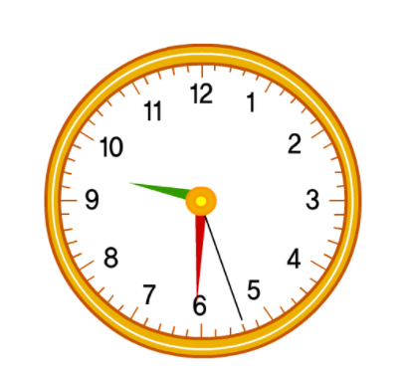
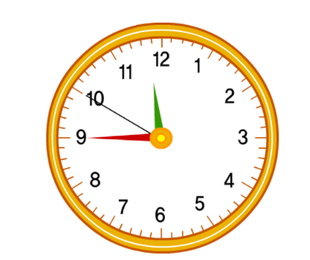
3-1
5. 길이와 시간
suh_h_0301_05_0006_401_1
06 분보다 작은 단위는 무엇일까요
Θ Description & Function
문제 1
문제 2
문제 3
문제 4
문제 5
문제 6
문제 7
문제 8
기존 개발물 활용 (4~8번) http://cdata2.tsherpa.co.kr/tsherpa/MultiMedia/Flash/2020/curri/index.html?flashxmlnum=tb&classa=A8-C1-31-MM-MM-04-06-05-0-0-0-0&classno=MM_31_04/suh_0301_05_0005/suh_0301_05_0005_401_1.html
풀이 확인 클릭 시 풀이 표출(다음 슬라이드 참고)
답 칸 클릭하면 답 나타남. 정답 확인 버튼은 정답 가리기로 토글 됨.
시각을 써 보시오.
9
시
30
분
27
초
11
시
45
분
50
초
#2
#3

Slide 26
3-1
5. 길이와 시간
suh_h_0301_05_0006_401_1
06 분보다 작은 단위는 무엇일까요
Θ Description & Function
문제 1
문제 2
문제 3
문제 4
문제 5
문제 6
문제 7
문제 8
< 풀이 확인 클릭 시 나타나는 화면>
시각을 써 보시오.
9
시
30
분
27
초
11
시
45
분
50
초
초바늘이 작은 눈금 한 칸을 가는 동안 걸리는 시간을 1초라고 합니다.

Slide 27
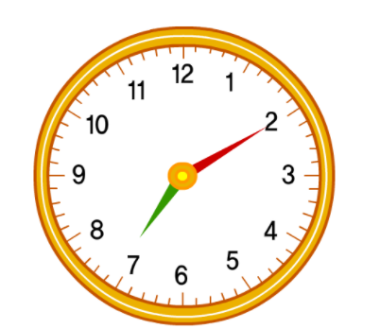


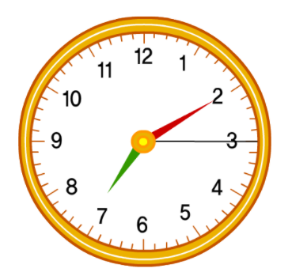

3-1
5. 길이와 시간
suh_h_0301_05_0006_401_1
06 분보다 작은 단위는 무엇일까요
Θ Description & Function
문제 1
문제 2
문제 3
문제 4
문제 5
문제 6
문제 7
문제 8
기존 개발물 활용 (4~8번) http://cdata2.tsherpa.co.kr/tsherpa/MultiMedia/Flash/2020/curri/index.html?flashxmlnum=tb&classa=A8-C1-31-MM-MM-04-06-05-0-0-0-0&classno=MM_31_04/suh_0301_05_0005/suh_0301_05_0005_401_1.html
손가락 약물 사용. - 클릭 시 초바늘이 나타남.
답 칸 클릭하면 답 나타남. 정답 확인 버튼은 정답 가리기로 토글 됨.
다음 시각을 보고 초바늘을 알맞게 그리시오.
#2
#2
7시 10분 15초
1시 20분 35초
#3

Slide 28
3-1
5. 길이와 시간
suh_h_0301_05_0006_401_1
06 분보다 작은 단위는 무엇일까요
Θ Description & Function
문제 1
문제 2
문제 3
문제 4
문제 5
문제 6
문제 7
문제 8
기존 개발물 활용 (4~8번) http://cdata2.tsherpa.co.kr/tsherpa/MultiMedia/Flash/2020/curri/index.html?flashxmlnum=tb&classa=A8-C1-31-MM-MM-04-06-05-0-0-0-0&classno=MM_31_04/suh_0301_05_0005/suh_0301_05_0005_401_1.html
풀이 확인 버튼 클릭 시 풀이 화면 보임. 다음 슬라이드.
답 칸 클릭하면 답 나타남. 정답 확인 버튼은 정답 가리기로 토글 됨.
시간을 분과 초로 나타내어 보시오.
3분 30초 =
210
초
110초=
1
분
50
초
#2
#3

Slide 29
3-1
5. 길이와 시간
suh_h_0301_05_0006_401_1
06 분보다 작은 단위는 무엇일까요
Θ Description & Function
문제 1
문제 2
문제 3
문제 4
문제 5
문제 6
문제 7
문제 8
< 풀이 확인 클릭 시 나타나는 화면>
시간을 분과 초로 나타내어 보시오.
3분 30초 =
210
초
110초=
1
분
50
초
1분은 60초입니다.

Slide 30






3-1
5. 길이와 시간
suh_h_0301_05_0006_401_1
06 분보다 작은 단위는 무엇일까요
Θ Description & Function
문제 1
문제 2
문제 3
문제 4
문제 5
문제 6
문제 7
문제 8
기존 개발물 활용 (4~8번) http://cdata2.tsherpa.co.kr/tsherpa/MultiMedia/Flash/2020/curri/index.html?flashxmlnum=tb&classa=A8-C1-31-MM-MM-04-06-05-0-0-0-0&classno=MM_31_04/suh_0301_05_0005/suh_0301_05_0005_401_1.html
답 칸 클릭하면 답 나타남. 정답 확인 버튼은 정답 가리기로 토글 됨.
1초 동안 할 수 있는 일은 표, 아닌 것은 표 하시오.
눈 한번 깜박이기
집에서 학교까지 걸어가기
박수 한 번 치기
책 한 권 읽기
#2

Slide 31
3-1
5. 길이와 시간
suh_h_0301_05_0006_401_1
06 분보다 작은 단위는 무엇일까요
Θ Description & Function
문제 1
문제 2
문제 3
문제 4
문제 5
문제 6
문제 7
문제 8
기존 개발물 활용 (4~8번) http://cdata2.tsherpa.co.kr/tsherpa/MultiMedia/Flash/2020/curri/index.html?flashxmlnum=tb&classa=A8-C1-31-MM-MM-04-06-05-0-0-0-0&classno=MM_31_04/suh_0301_05_0005/suh_0301_05_0005_401_1.html
답 칸 클릭하면 답 나타남. 정답 확인 버튼은 정답 가리기로 토글 됨.
안에 알맞은 시간의 단위를 써넣으시오.
시간
점심 급식 시간: 1
분
집에서 학교까지 걸리는 시간: 15
초
우유 한 잔을 마시는 시간: 50
#2

